Slide 1
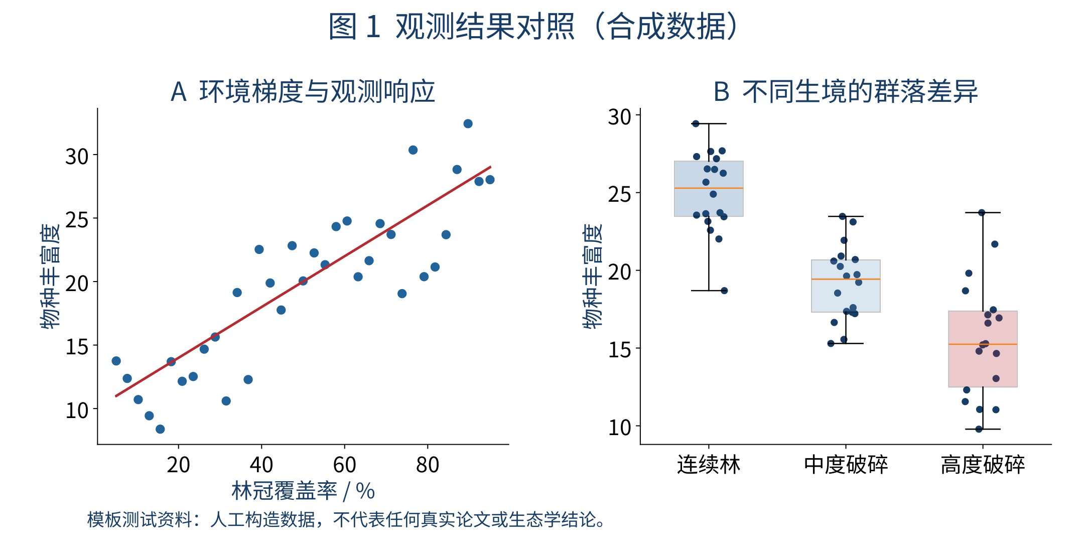
一篇研究如何连接问题、设计与证据
01
研究问题
环境变化是否伴随
动物群落差异？
02
研究设计
在统一监测窗口内，
比较不同生境样点。
03
核心证据
保留完整结果图，
结合原文解释差异。
图 1 合成测试资料
来源：随包 synthetic-study.pdf（示意）
版式示意：原图保持完整，解释紧邻证据。
研究问题
设计与方法
关键证据
总结讨论
01
Notes:
随包合成测试资料；不代表真实论文或科研结果。
Layout: L15
Palette: P1
Scenario: academic
Fill style: solid
SYNTHETIC DEMONSTRATION DATA

Slide 2
重要证据放大呈现，先看清再解释
01
看总体趋势
先定位变量和坐标，
再比较观测分布。
02
看组间差异
同时观察组间差异
和组内变异。
03
回到研究问题
用简短说明连接
图中证据与论点。
图 1 合成测试资料
来源：随包 synthetic-study.pdf（示意）
版式示意：原图保持完整，解释紧邻证据。
研究问题
设计与方法
关键证据
总结讨论
02
Notes:
随包合成测试资料；不代表真实论文或科研结果。
Layout: L16
Palette: P2
Scenario: academic
Fill style: solid
SYNTHETIC DEMONSTRATION DATA

Slide 3
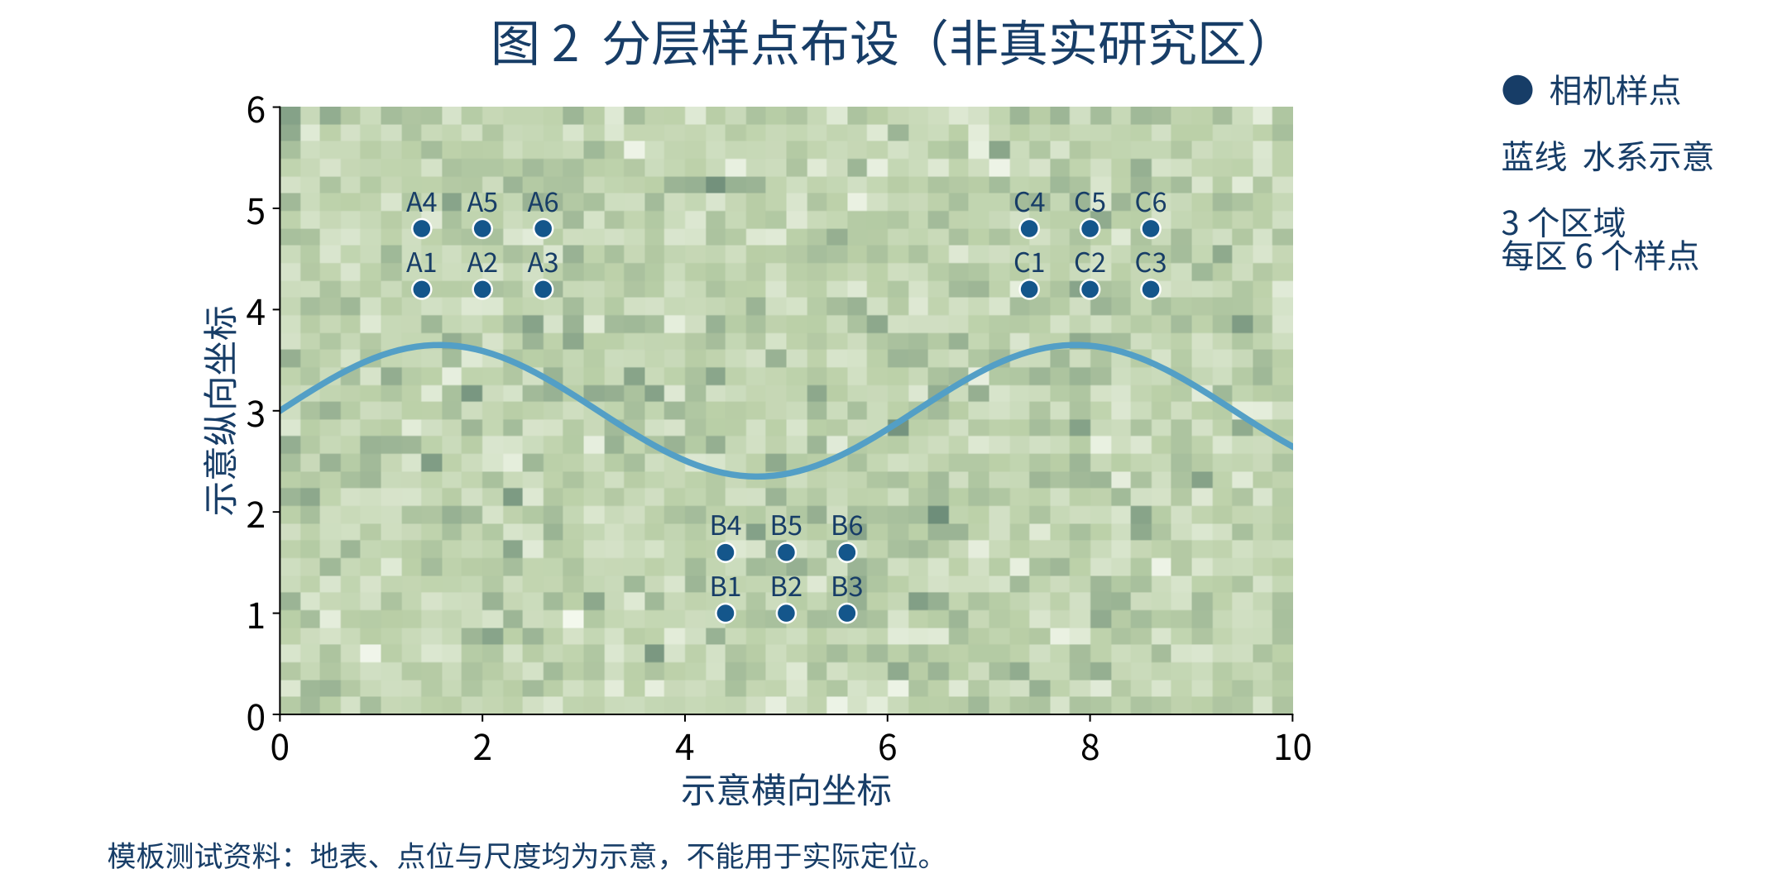
保留全貌，放大需要解释的局部
1 A 区域：样点细节
1
2 C 区域：样点细节
图 2 合成测试资料
来源：随包 synthetic-study.pdf（示意）
2
版式示意：原图保持完整，解释紧邻证据。
研究问题
设计与方法
关键证据
总结讨论
03
Notes:
随包合成测试资料；不代表真实论文或科研结果。
Layout: L17
Palette: P3
Scenario: academic
Fill style: solid
SYNTHETIC DEMONSTRATION DATA

Slide 4
研究区与采样安排放在同一页说明
01
18 个样点
分为 3 个区域，
每区布设 6 个样点。
02
统一监测窗口
保持调查时间与
观测努力量可比较。
03
重复观测
相同样点持续记录，
保留原始信息。
图 2 合成测试资料
来源：随包 synthetic-study.pdf（示意）
版式示意：原图保持完整，解释紧邻证据。
研究问题
设计与方法
关键证据
总结讨论
04
Notes:
随包合成测试资料；不代表真实论文或科研结果。
Layout: L18
Palette: P4
Scenario: academic
Fill style: solid
SYNTHETIC DEMONSTRATION DATA

Slide 5
实验分组与测量时点沿同一时间轴对齐
第 0 天
第 7 天
第 14 天
第 21 天
第 28 天
对照组
n = 12（示意）
基线测量
同期观测
重复测量
同期观测
终点测量
低干扰组
n = 12（示意）
基线测量
开始处理
重复测量
结束处理
终点测量
高干扰组
n = 12（示意）
基线测量
开始处理
重复测量
结束处理
终点测量
测量指标：株高与叶片数重复测量；生物量仅在终点测量。
版式示意：原图保持完整，解释紧邻证据。
研究问题
设计与方法
关键证据
总结讨论
05
Notes:
随包合成测试资料；不代表真实论文或科研结果。
Layout: L19
Palette: P5
Scenario: academic
Fill style: solid
SYNTHETIC DEMONSTRATION DATA

Slide 6
围绕同一问题比较多篇研究
研究
研究设计
主要发现
解释条件
01
共同认识
景观格局与
群落变化有关。
示例 A
跨区域观测
面积与丰富度相关
需考虑环境差异
示例 B
控制实验
隔离影响扩散
实验尺度有限
02
主要分歧
面积、隔离与时间
的相对作用。
示例 C
长期监测
响应存在滞后
需要连续观测
03
下一步问题
在统一设计下
比较竞争解释。
示例 D
多尺度比较
效应随尺度变化
尺度选择影响结果
版式示意：原图保持完整，解释紧邻证据。
研究问题
设计与方法
关键证据
总结讨论
06
Notes:
随包合成测试资料；不代表真实论文或科研结果。
Layout: L20
Palette: P6
Scenario: academic
Fill style: solid
SYNTHETIC DEMONSTRATION DATA

